Slide 1


Tự nhiên xã hội 3

Slide 2
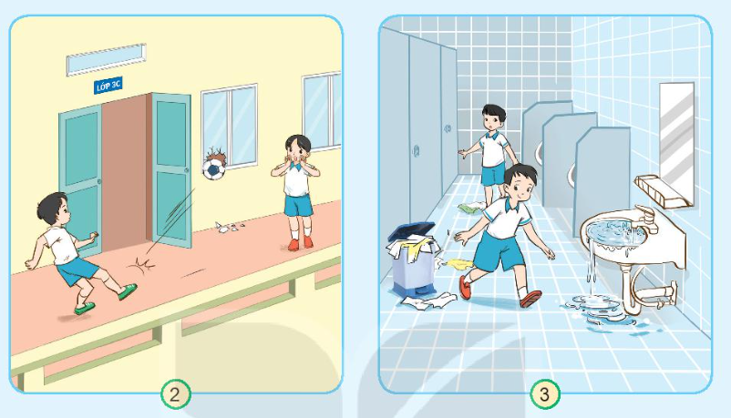

Quan sát hình, thảo luận nhóm 4 để tìm ra cách xử lý hai tình huống trong tranh.

Slide 3
Chia sẻ trước lớp
- Các bạn đá bóng làm vỡ kính trường học.
- Đây là hành vi không đúng, có thể gây mất an toàn trong trường học. Trong trường hợp này, em sẽ báo cho giáo viên chủ nhiệm để kịp thời giải quyết và khuyên bạn lần sau không được thực hiện hành vi đó.

Slide 4
Chia sẻ trước lớp
- Các bạn vứt giấy vệ sinh bừa bãi, mở nước làm tràn xuống nền là những hành động làm mất vệ sinh trường học.
- Trong trường hợp này, em sẽ nhặt rác bỏ vào thùng, vặn vòi nước lại và báo cho giáo viên chủ nhiệm để kịp thời giải quyết.

Slide 5

Hoạt động 2:
Viết đoạn văn ngắn giới thiệu về truyền thống trường em

Slide 6
Gợi ý:
Thời gian thành lập trường.
Các danh hiệu nhà trường đạt được
Một số tấm gương tiêu biểu
Cảm xúc của em với nhà trường

Slide 7

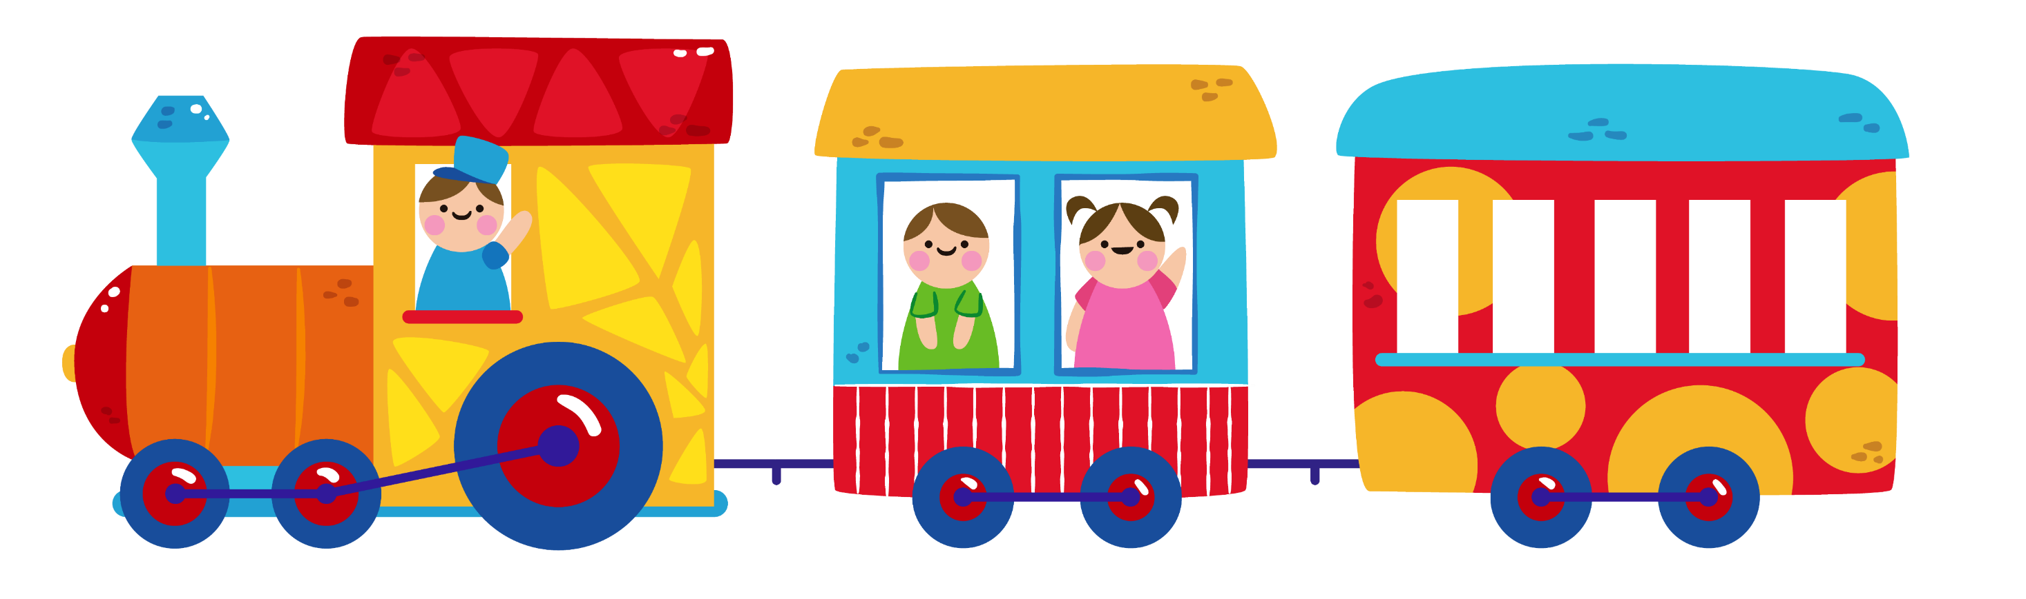

Slide 8
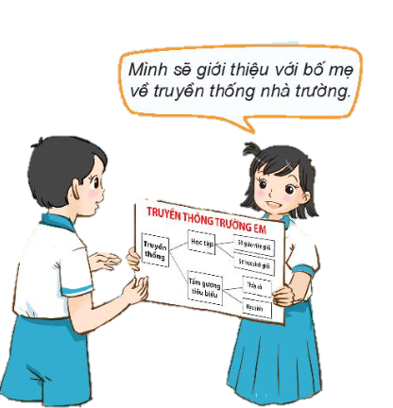
Dựa vào bài viết lúc nãy, em hãy giới thiệu về truyền thống của trường em. Em ấn tượng nhất điều gì về truyền thống trường em.

Slide 9
Bây giờ, em có thể
Mô tả được một số hoạt động kết nối với xã hội của trường học và ý nghĩa của các hoạt động đó.
Giới thiệu được một cách đơn giản về truyền thống trường em và bày tỏ tình cảm của em với nhà trường.
Thực hiện khảo sát về sự an toàn ở trường, làm được một số việc phù hợp để giữ an toàn và vệ sinh trường học.

Slide 10
Đánh giá
Câu 1: Hoạt động kết nối trường học với xã hội có ý nghĩa như thế nào ? Đánh dấu X vào trước ý đúng.
a) Được trải nghiệm với thực tế cuộc sống.
b) Không phải học bài.
c) Lan tỏa yêu thương đến cộng đồng.
d) Là cơ hội để học tập, giao lưu với nhiều người.
X
X
X
Câu 2: Vì sao cần phải giữ an toàn và vệ sinh trường học?
- Đảm bảo môi trường học tập an toàn, bảo vệ tính mạng và tải sản; Giữ gìn sức khỏe, phòng tránh bệnh tật

